Slide 1
Министерство цифрового развития, связи и массовых коммуникаций Российской Федерации Ордена Трудового Красного Знамени федеральное государственное бюджетного образовательное учреждение высшего образования «Московский технический университет связи и информатики» Выпускная квалификационная работа На тему: «Разработка автоматизированной системы обнаружения и анализа дорожных объектов с помощью искусственного интеллекта»
Выполнил: Тимофеев Игорь Игоревич
Научный руководитель: Мосева Марина Сергеевна
Москва 2022
Notes:
Здравствуйте, хочу представить вам свою выпускную квалификационную работу на тему «Разработка автоматизированной системы обнаружения и анализа дорожных объектов с помощью искусственного интеллекта».

Slide 2
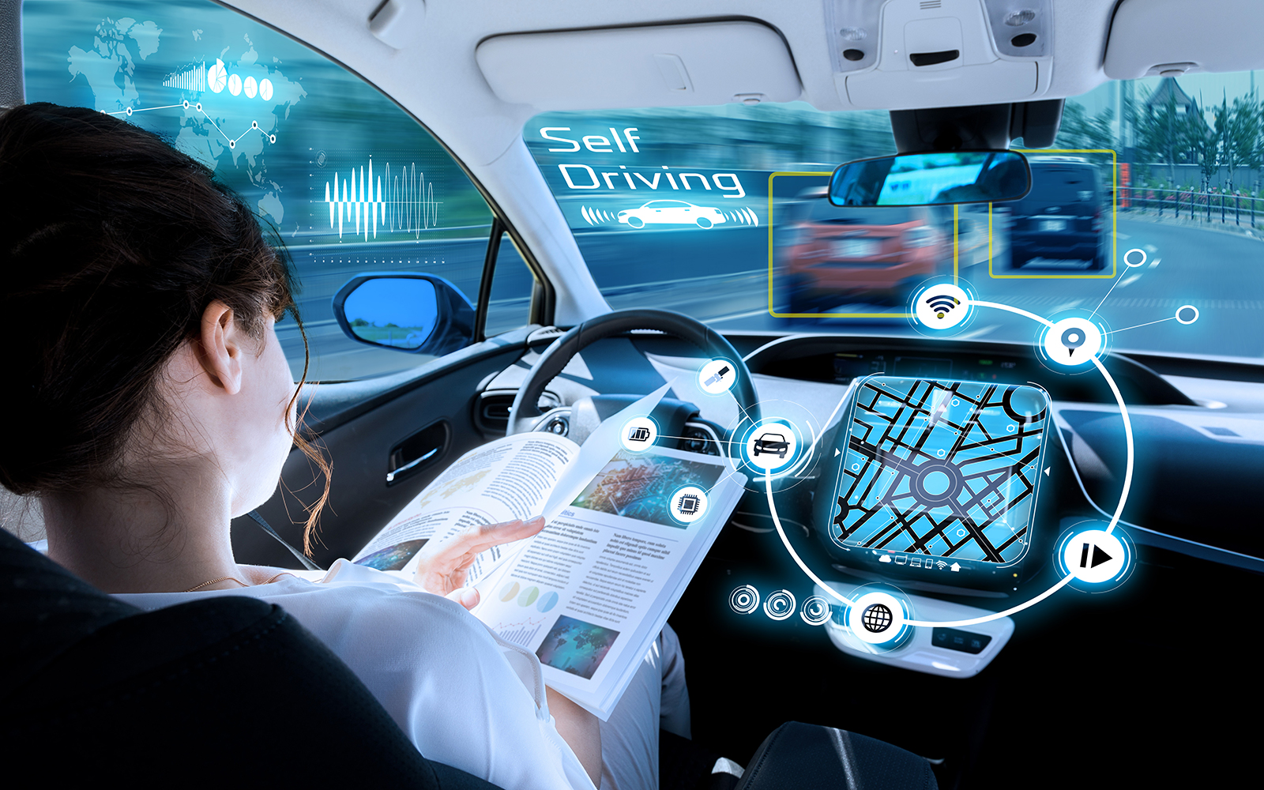
Актуальность темы выпускной работы
Стремительное увеличение производительности современной цифровой техники способствует тотальной автоматизации различных отраслей деятельности человека, многие из которых ранее казались совершенно не подлежащими автоматизации. В том числе сюда относится процесс управления автомобильными транспортными средствами, который уже более 100 лет проводится исключительно человеком, в первую очередь, из-за его высокой сложности, многофакторности и слабой предсказуемости. Тем не менее, с помощью привлечения современных технологий искусственного интеллекта становится возможным даже решение и таких по сложности задач (возможно, пока частичное, как например, разнообразные системы
помощи в вождении). При этом специалистам в области автоматического управления очевидно, что появление на дорогах общего пользования полностью автоматических транспортных средств – дело ближайшего будущего. Очевидно, что в процессе движения автомобиль должен непрерывно оценивать дорожную обстановку, для чего одним из основных каналов получения информации об окружающем мире является визуальный. Таким образом, разработка подсистем обнаружения и анализа дорожных объектов (а также и компонентов таких подсистем), в частности на основе современнейших средств и методов искусственного интеллекта, является актуальной задачей для специалистов в области информационных технологий и программной инженерии.
2
Notes:
Вероятнее всего скоро мы будем наблюдать появление на наших дорогах большого числа беспилотных автомобилей. В процессе движения они должны непрерывно оценивать дорожную обстановку, а важнейшим ее элементом являются дорожные знаки, поэтому создание систем их распознавания, причем на основе современных средств и методов искусственного интеллекта, является актуальной задачей для специалистов в области ИТ.

Slide 3
Общая информация о выпускной работе
Цель: повышение удобства эксплуатации автомобилей в части создания беспилотных систем управления, неотъемлемой частью которых является подсистема обнаружения и анализа дорожных объектов.
Задачи исследования:
1) рассмотреть суть процесса оценки дорожной обстановки и дорожных объектов, которые при этом подлежат анализу;
2) проанализировать доступные технологии для создания систем обнаружения и анализа дорожных объектов, в частности из сферы ИИ, и выбрать одну из них в качестве основной;
3) на базе выбранного подхода разработать алгоритмическую составляющую проектируемой системы и другую сопутствующую информацию проектного характера;
4) провести реализацию системы обнаружения и анализа дорожных объектов на базе искусственного интеллекта, выполнить ее исследование, сделать выводы по работе.
Объект исследования является процесс обнаружения и анализа дорожных объектов.
Предмет исследования – методы и модели обеспечения данного процесса.
Практическое значение работы заключается в создании рабочего программного продукта, умеющего распознавать ряд наиболее часто встречающихся дорожных объектов, который можно положить в основу создания полноценной промышленной системы обнаружения и анализа дорожных объектов, необходимой для функционирования полностью беспилотных транспортных средств.
3
Notes:
Целью данной работы является повышение удобства эксплуатации автомобилей в части создания беспилотных систем управления, неотъемлемой частью которых является подсистема обнаружения и анализа дорожных объектов. Также на слайде приведены задачи работы, объект и предмет исследования.

Slide 4

Задача распознавания
Система распознавания реализует функцию:
Результат распознавания может описываться также номером объекта, обнаруженного на изображении:
Этапы задачи распознавания:
а) выделение участков изображения, которые могут представлять собой объекты o_{i}, подлежащие распознаванию;
б) очистка выделенных участков от посторонних шумов и других визуальных загрязнений;
в) поворот исследуемого участка изображения;
г) масштабирование исследуемого участка изображения;
д) непосредственно проведение процедуры сравнения с эталонами (эталоном).
4
Notes:
Коротко рассмотрим характеристику самой задачи распознавания. При этом система может реализовывать функцию, допускающую всего лишь два разных значения: 0 – если объекта нет на изображении и 1 – если он там есть. Также функция может выдавать номер объекта, обнаруженного на изображении.
В работе также выделены основные этапы решения задачи распознавания, приведенные на слайде.
(Всю задачу распознавания образов можно разбить на отдельные этапы, некоторые из которых могут отсутствовать в каждом конкретном случае:
а) выделение отдельных участков изображения, которые могут представлять собой объекты o_{i}, которые подлежат распознаванию. Здесь могут применяться методы кластерного анализа (для относительно однородных изображений). Также возможна разбивка на относительно крупные контрастные области (в случае, если таковые присутствуют на изображении);
б) очистка выделенных участков от посторонних шумов и других визуальных загрязнений, для чего целесообразно применять разнообразные методы цифровой фильтрации (часто – на базе обобщенного разложения Фурье, с отбрасыванием/ослаблением/усилением некоторых частотных составляющих);
в) линейное преобразование изображения, заключающееся в его повороте, что может выполняться с использованием формул преобразования координат типа «поворот» (при необходимости поворота на произвольный угол) или путем простой замены координаты х на у и наоборот.
г) линейное преобразование, заключающееся в масштабировании изображения и приведении к размеру, близкому к размеру эталонных изображений объектов o_{i};
д) непосредственно проведение процедуры сравнения с эталонами (эталоном);
)

Slide 5
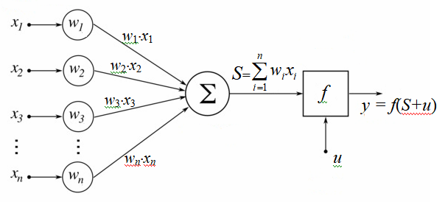
Методы распознавания
Подсчет характеристик двух изображений и их сравнение;
Попиксельное сравнение двух изображений с помощью некой метрики;
Статистические методы;
Методы искусственного интеллекта, в частности на базе нейронных сетей.
Нейронная сеть состоит из нейронов → Нейроны могут соединяться разными способами, формируя различные архитектуры нейронных сетей. Для распознавания символов вполне подойдут более простые сети прямого распространения, но для задач распознавания объектов окружающего мира лучше использовать сверточные (конволюционные) сети на основе глубокого обучения.
5
Notes:
Методы решения задачи распознавания объектов на изображении могут быть самыми разными, начиная от сравнения характеристик, проверяемого и эталонного изображений, и заканчивая современными методами искусственного интеллекта.
В частности, лучше всего с такими задачами справляются нейронные сети, причем в случае символьной информации вполне достаточно возможностей более простых сетей прямого распространения, а в случае с нерегулярными изображениями (как, например, дорожные знаки) для этого лучше применять сверточные нейронные сети, что и выполнено в данной работе.
И рассмотрев существующие методы и средства для распознавания объектов, можно сделать вывод, что специализированные решения, нацеленные именно на определение дорожных объектов, отсутствуют. Это говорит о том, что целесообразной является разработка собственной автоматизированной системы обнаружения и анализа дорожных объектов с помощью искусственного интеллекта.
(Нейрон – базовая единица нейронной сети. У каждого нейрона есть определённое количество входов, куда поступают сигналы, которые суммируются с учётом значимости (веса) каждого входа. Далее сигналы поступают на входы других нейронов. Вес каждого такого «узла» может быть как положительным, так и отрицательным. Например, если у нейрона есть четыре входа, то у него есть и четыре весовых значения, которые можно регулировать независимо друг от друга.­)
Если что, смотри в 1.2 в ВКР

Slide 6
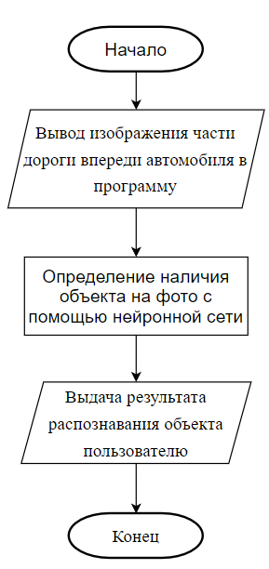
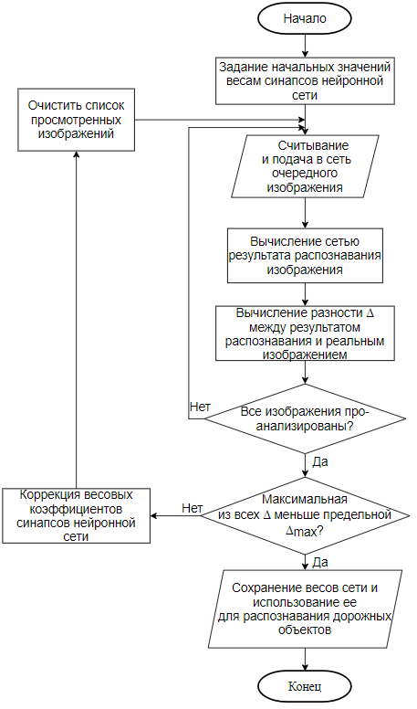
Алгоритмы работы разрабатываемого ПО
Алгоритм использования ПО
Алгоритм обучения сети
6
Notes:
Были разработаны алгоритмы, необходимые для реализации рассмотренного метода в программных кодах: слева алгоритм работы всей программы, а справа – обучения нейронной сети, которое является самым алгоритмически сложным процессом во всей этой системе.
Можно привести следующую последовательность действий:
а) устанавливаем веса синапсов сети на произвольные (случайные) значения;
б) пропускаем очередное изображение из обучающего дата-сета через сеть;
в) оцениваем выход, в частности, с помощью функции потерь – разницы между реальным выходом и требуемым значениями;
г) корректируем веса синаптических связей;
д) если не все изображения из обучающего набора (дата-сета) просмотрены, то переходим к пункту б;
е) обнуляем список просмотренных изображений (т.к. закончена очередная эпоха обучения);
ё) если максимальное рассогласование желаемого выхода с реальным наблюдаемым значением, которое наблюдалось на протяжении последней эпохи, больше точности обучения, то переходим к еще одной эпохе обучения, т.е. к пункту б;
ж) сеть обучена и ее можно использовать.
Сама нейронная сеть создается в виде следующего класса (следует отметить, что архитектура сети предложена самим разработчиком на основе анализа схожих примеров, но используются стандартные классы из библиотеки Keras/TensorFlow, что является общемировой практикой при программировании искусственного интеллекта на таком высокоуровневом языке, как Python)

Slide 7
Архитектура сети
Использована следующая конфигурация нейронной сети:
- 2 последовательных сверточных слоя Convolutional-2D;
- операция Max-pooling с коэффициентами 2, 2;
- отсечение части нейронов с помощью Dropout;
- еще 2 последовательных сверточных слоя Convolutional-2D;
- снова операция Max-pooling с коэффициентами 2, 2;
- отсечение части нейронов с помощью Dropout;
- сведение всей матрицы выходов в один вектор;
- подача на первый полносвязный слой и отсечение части нейронов;
- подача на выходной слой из 43 нейронов.
Во всех нейронах, кроме выходного слоя, применяются часто используемые в свертывающих сетях функции активации вида «ReLU», чрезвычайно простые с вычислительной точки зрения. В выходном слое применены активационные функции типа softmax, позволяющие получать выходные вектора действительных значений, сумма которых равна 1.
7
Notes:
Здесь можно видеть архитектуру сети, примененной для распознавания в данной работе. Она является комбинацией известных архитектур сетей глубокого обучения, часто применяемых для распознавания стандартных наборов типа MNIST, и что самое главное, как будет описано далее она показывает достаточно хорошие результаты распознавания.

Slide 8



Выбранные средства разработки
Интегрированная среда разработки PyCharm от JetBrains
Библиотека Keras из пакета Tensorflow
Язык программирования Python
8
Notes:
Далее был обоснован выбор средств разработки, а именно языка Python, который, в основном и применяется для решения задач, связанных с отраслью ИИ. В качестве среды разработки взята PyCharm – наиболее удобная среда, созданная на базе движка IntelliJ IDEA. Для реализации нейронных сетей использована библиотека KERAS, на сегодняшний день встроенная в пакет TensorFlow.

Slide 9
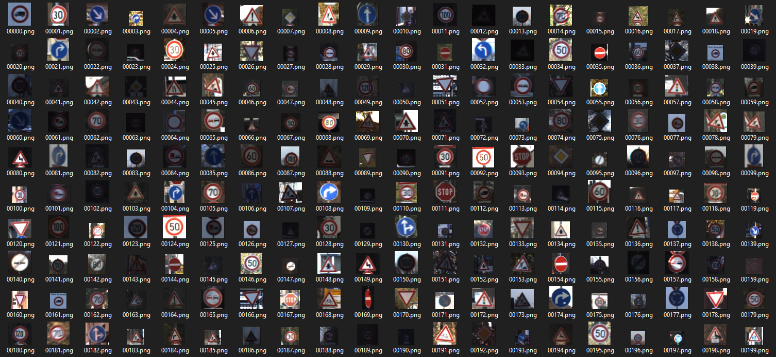
Описание использованного дата-сета
Дата-сет с фотографиями дорожных знаков взят с открытого ресурса Kaggle (согласно лицензии). Всего около 50 тыс. изображений, более чем 40 разных дорожных знаков. Все изображения имеют размер 30х30 точек, представлены в полном цвете (24 бита глубина цвета).
9
Notes:
Как известно, для обучения любой нейронной сети требуется дата-сет и такой был найден на открытом ресурсе Kaggle. Был взят дата-сет, который был создан для конкурса по вопросам распознавания изображений, проводимого на Международной объединенной конференции по нейронным сетям. Всего там 50 тыс. изображений, из которых для обучения используется около 40 тыс., а остальные – для валидации в процессе обучения и для тестирования, которое является заключительным этапом в данной работе.
(Так, по рассматриваемой задаче достаточно качественный дата-сет был получен из открытых источников, а именно из наибольшего хранилища всех возможных наборов данных – всемирно известного ресурса Kaggle – рисунок 3.2, посвященного проблемам Big Data. На этом ресурсе можно найти дата-сет по дорожным знакам общим объемом около 640 МБ, который был создан для конкурса по вопросам распознавания изображений, проводимого в 2011 году на Международной объединенной конференции по нейронным сетям в Сан-Хосе, Калифорния. Также следует упомянуть тот факт, что изображения дорожных знаков являются одинаковыми по всему миру за некоторыми несущественными деталями, поэтому использование этого дата-сета в российских условиях может считаться вполне правомерным.)

Slide 10
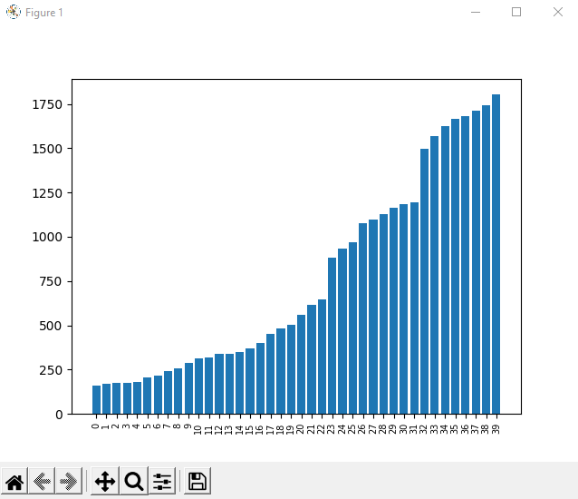
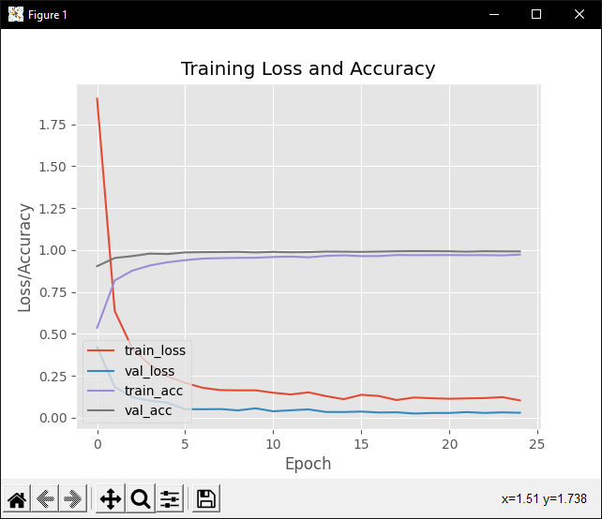
Результаты работы созданной программы
Распределение количества дорожных знаков по классам
Зависимость точности решений сети от числа эпох обучения
Конечный результат оценки точности решений разработанной системы на тестовой выборке составил 94,63%
10
Notes:
В результате практической реализации было создано необходимое программное обеспечение. Слева сверху видно визуализацию дата-сета, разбитого по классам. Справа показана динамика процесс обучения сети. Видно, что уже за 5-7 эпох сеть выходит на более-менее значительную точность. И конечный результат оценки точности решений составляет около 95%. Следует отметить, что такая точность высокая для решения задачи распознавания образов в целом. Однако, для области управления беспилотным автомобилем такой точности явно недостаточно, поэтому рекомендуется применять ансамблевые методы, для повышения общей точности распознавания еще до более высоких значений.

Slide 11
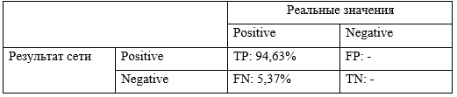
Матрица ошибок
По результатам предыдущего слайда можно построить матрицу ошибок созданного решения (на тестовом множестве) – что представлено на данном слайде. Наличие пустых ячеек в матрице обусловлено тем, что она строится однозначно лишь при бинарной классификации, а в данной работе 43 класса.
Поскольку в ней 43 класса классификации, то условно принято отсутствие негативных реальных значений и любое реальное значение выхода считается положительным, а для сети негативный результат – это несовпадение с реальным значением.
11
Notes:
На основании предыдущего слейда мы можем составить Обобщенную матрицу ошибок созданной системы распознавания. И поскольку в ней 43 класса классификации, то условно принято отсутствие негативных реальных значений и любое реальное значение выхода считается положительным, а для сети негативный результат – это несовпадение с реальным значением
(при мультиклассовой классификации в литературе рекомендуют выделять каждый класс и для него строить матрицу, то есть, если подходить к вопросу методически точно, то следует построить 43 матрицы ошибок, что кажется избыточным в данном исследовании, поэтому изображена приведенная упрощенная форма матрицы ошибок в целом по всем классам).

Slide 12
Заключение
Проведена разработка автоматизированной системы обнаружения и анализа дорожных объектов с помощью ИИ. Первоначально проанализирована суть задачи распознавания дорожных объектов и ее особенности. Установлено, что одними из наиболее важных дорожных объектов являются дорожные знаки, поэтому именно их распознаванию посвящена дальнейшая работа. Зафиксированы требования к системе и разработаны соответствующие проектные решения. В частности, установлено, что наилучшим инструментом для целей данной работы являются нейронные сети и язык Python для их реализации. Выбрана популярная среда разработки PyCharm Community. Разработаны алгоритмы работы соответствующей программы и проработана структура данных, ею обрабатываемых.
Дата-сет из более 50 тыс. дорожных знаков взят из ресурса Kaggle. Результаты тестирования созданной программы показали, что при 25 эпохах обучения погрешность распознавания достигает всего около 2-3%. Следует отметить, что, хотя указанная погрешность и является достаточно малой, однако, ввиду высокой ответственности решений системы, целесообразно рассмотреть использование ансамблевых методов при выработке окончательного решения о классе объекта, находящегося в камере беспилотного автомобиля.
12
Notes:
Таким образом, в работе проведена разработка автоматизированной системы обнаружения и анализа дорожных объектов с помощью ИИ, а именно нейронных сетей глубокого обучения. Эксперименты, проведенные на полученном продукте, показали точность распознавания на тестовом наборе данных около 95%. Таким образом, работу можно считать оконченной, а созданный продукт – рекомендовать к реальному практическому использованию, желательно в комплексе с другими методами распознавания.

Slide 13
Спасибо за внимание!

